Slide 1
第3章 标准库与Keil新建工程
主要内容
Cortex微控制器软件接口标准—CMSIS
FWLib固件库
µVision5开发环境简介
基于固件库的工程模板建立

Slide 2
3.1 Cortex微控制器软件接口标准
主要内容
CMSIS
基于CMSIS标准的软件架构

Slide 3
3.1.1 CMSIS
3.1 Cortex微控制器软件接口标准
1、“CMSIS”的含义
Cortex微控制器软件接口标准CMSIS (Cortex Microcontroller Software Interface Standard)，由ARM公司与软件开发公司、微控制器生产厂商(如ST、NXP等)合作制定。
CMSIS主要是为了提供通用API接口来访问内核和一些片上外设，提高代码的可移植性。
2、CMSIS的优点
为操作系统（OS）移植、开发中间件、应用软件开发、学习嵌入式系统（ARM微控制器）降低了难度。

Slide 4
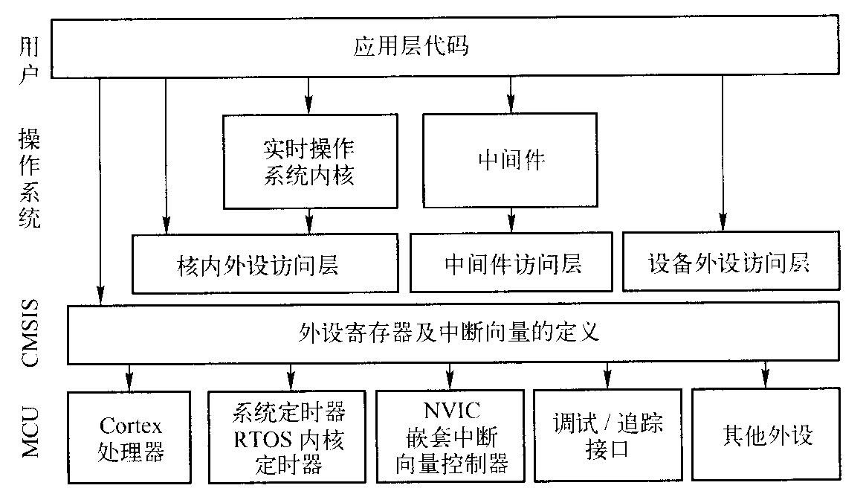
3.1.2 基于CMSIS标准的软件架构
3.1 Cortex微控制器软件接口标准
芯片商
CMSIS
ARM公司
MCU
MPU等
中间件：是连接两个独立应用程序或独立系统的软件，使应用程序可以工作于多种软、硬件平台

Slide 5
3.1 Cortex微控制器软件接口标准
核内外设访问层Core Peripheral Access Layer（CPAL）用于访问内核的寄存器和组件，如NVIC，调试系统等。该层是由ARM实现的。
中间件访问层Middleware Access Layer（MWAL）定义用于中间件访问的API函数。由ARM公司负责实现。
设备外设访问层（Device Peripheral Access Layer）用于定义一些硬件寄存器的地址和一些外设访问函数，由芯片制造商实现。

Slide 6
3.1 Cortex微控制器软件接口标准
CMSIS规范-文件结构
Core_cm3.c和Core_cm3.h，CM3核的全局变量声明和定义，用于访问CM3内核及其设备
system_<device>.h和system_<device>.c（system_stm32.h和system_stm32.c），芯片厂商定义的系统初始化函数及时钟变量
startup_stm32f10x_hd/md/ld.s，不同容量产品的启动文件
system_stm32f10x.h, STM32F10xxx微控制器外设访问层头文件

Slide 7
4.2 FWLib固件库
主要内容
FWLib固件库
STM32标准外设库
固件库命名规则
数据类型和结构
固件库的应用

Slide 8
4.2 FWLib固件库
STM32 FWLib固件库
是一个固件函数包，由程序、数据结构、宏组成，包括所有片上外设的标准驱动函数
特点：
对驱动程序结构、函数和参数的名称都进行了标准化，含义明确，可读性好，不重名。
严格按ANSI-C标准，可移植性好。
对所有函数的输入值进行了动态错误检测。
每个外设都有应用实例。
代码效率不高，实时性差。

Slide 9
4.2 FWLib固件库
STM32F10XXX标准外设库—— STM32F10x_StdPeriph_LibV3.5.0版本
由固件库存升级而来；
与CMSIS兼容；
改进了库的体系结构；
Doxygen源代码格式；
升级时不影响STM32外设驱动的API。

Slide 10
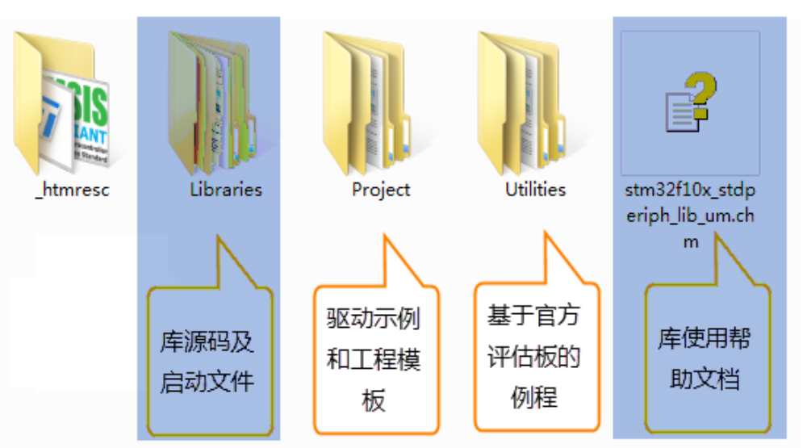
STM32标准外设库
Libraries：文件夹下是驱动库的源代码及启动文件，这个非常重要，要使用的固件库就在这个文件夹里面。
Project ：文件夹下是用驱动库写的例子和工程模板，其中那些为每个外设写好的例程对我们非常有用，在学习的时候就可以参考这里面的例程，非常全面。
Utilities：包含了基于ST官方实验板的例程，不需要用到，略过即可。
stm32f10x_stdperiph_lib_um.chm：库帮助文档，这个很有用，不喜欢直接看源码的可以在这里查询每个外设的函数说明，非常详细。

Slide 11
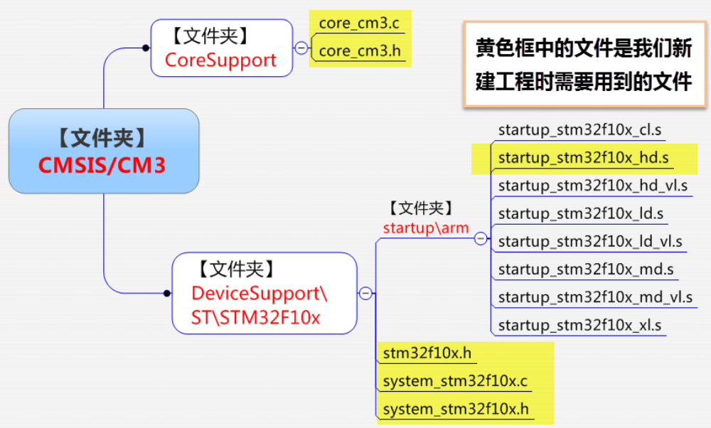
固件库文件结构
CMSIS文件夹

Slide 12
固件库文件结构
（1）内核相关文件
有core_cm3.c和core_cm3.h两个文件。
core_cm3.h头文件里面实现了内核的寄存器映射，对应外设头文件stm32f10x.h，区别就是一个针对内核的外设，一个针对片上（内核之外）的外设。core_cm3.c文件实现了一下操作内核外设寄存器的函数，用的比较少。
core_cm3.h头文件中包含了“stdint.h”这个头文件，是一个ANSI C文件，是独立于处理器之外的，与C语言头中的“stdio.h”文件一样。主要作用是提供一些类型定义。
代码清单3.3.1 stdint.h 文件中的类型定义
1 /* exact-width signed integer types */ 2 typedef signed char int8_t; 3 typedef signed short int int16_t; 4 typedef signed int int32_t; 5 typedef signed __int64 int64_t; 6 7 /* exact-width unsigned integer types */ 8 typedef unsigned char uint8_t; 9 typedef unsigned short int uint16_t; 10 typedef unsigned int uint32_t; 11 typedef unsigned __int64 uint64_t;

Slide 13
固件库文件结构
（2）启动文件
启动文件放在startup/arm这个文件夹下面，这里面启动文件有很多个，不同型号的单片机用的启动文件不一样。
表3.3.1 各启动文件匹配的芯片类型
启动文件 | 区别
startup_stm32f10x_ld.s | ld: low-density 小容量， FLASH 容量在16-32K 之间
startup_stm32f10x_md.s | md: medium-density 中容量，FLASH 容量在64-128K 之间
startup_stm32f10x_hd.s | hd: high-density 中容量， FLASH 容量在256-512K 之间
startup_stm32f10x_xl.s | xl: 超大容量， FLASH 容量在512-1024K 之间
以上四种都属于基本型，包括STM32F101xx、STM32F102xx、STM32F103xx 系列
startup_stm32f10x_cl.s | cl:connectivity line devices 互联型，特指STM32F105xx 和STM32F107xx 系列
startup_stm32f10x_ld_vl.s | vl:value line devices 超值型系列，特指 STM32F100xx系列
startup_stm32f10x_md_vl.s
startup_stm32f10x_hd_vl.s

Slide 14
固件库文件结构
（3）stm32f103x.h
这个头文件实现了片上外设的所以寄存器的映射，是一个非常重要的头文件，在内核中与之相对应的头文件是core_cm3.h。
（4）system_stm32f103x.c
system_stm32f10x.c文件实现了STM32的时钟配置，操作的是片上的RCC这个外设。系统在上电之后，首选会执行由汇编编写的启动文件，启动文件中的复位函数中调用的SystemInit函数就在这个文件里面定义。调用完之后，系统的时钟就被初始化成72MHz。

Slide 15
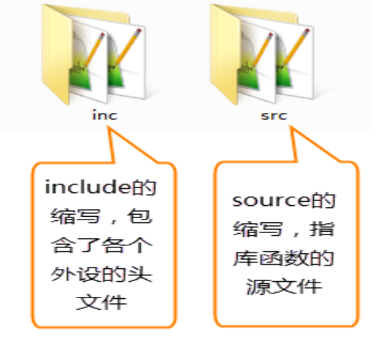
固件库文件结构
2. STM32F10x_StdPeriph_Driver 文件夹
该文件夹下有inc（include的缩写）跟src（source的简写）这两个文件夹，这里的文件属于CMSIS之外的、芯片的片上外设部分。src里面是每个设备外设的驱动源程序，inc则是相对应的外设头文件。src及inc文件夹是ST标准库的主要内容。
在src和inc文件夹里的就是ST公司针对每个STM32外设而编写的库函数文件，每个外设对应一个.c和.h后缀的文件。我们把这类外设文件统称为：stm32f10x_ppp.c或stm32f10x_ppp.h文件，ppp表示外设名称。

Slide 16
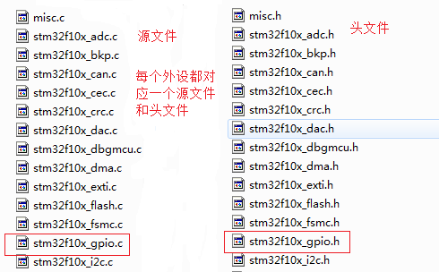
固件库文件结构
2. STM32F10x_StdPeriph_Driver 文件夹
还有一个很特别的misc.c文件，这个文件提供了外设对内核中的NVIC(中断向量控制器)的访问函数，在配置中断时，必须把这个文件添加到工程中。

Slide 17
固件库文件结构
3. stm32f10x_it.c、 stm32f10x_conf.h 和system_stm32f10x.c 文件
在文件目录STM32F10x_StdPeriph_Lib_V3.5.0\Project\STM32F10x_StdPeriph_Template下，存放了官方的一个库工程模板，在用库建立一个完整的工程时，还需要添加这个目录下的stm32f10x_it.c、stm32f10x_it.h、stm32f10x_conf.h和system_stm32f10x.c这4个文件。
（1）stm32f10x_it.c
这个文件是专门用来编写中断服务函数的，在修改前，这个文件已经定义了一些系统异常(特殊中断)的接口，其它普通中断服务函数由我们自己添加。中断服务函数的接口在汇编启动文件定义，用户不需要自己定义。

Slide 18
固件库文件结构
3. stm32f10x_it.c、 stm32f10x_conf.h 和system_stm32f10x.c 文件
（2）system_stm32f10x.c
这个文件包含了STM32芯片上电后初始化系统时钟、扩展外部存储器用的函数。例如：供启动文件调用的“SystemInit”函数。
STM32F103系列的芯片，调用库的这个SystemInit函数后，系统时钟被初始化为72MHz。
（3） stm32f10x_conf.h
这个文件被包含进stm32f10x.h文件中。 stm32f10x_conf.h把STM32芯片的所有外设的头文件都包含在里面，让这个配置头文件统一管理这些外设的头文件，在应用程序中只需要包含这个配置头文件即可。

Slide 19
固件库文件结构
stm32f10x_conf.h文件内容
#include "stm32f10x_adc.h"
// #include "stm32f10x_bkp.h"
// #include "stm32f10x_can.h"
// #include "stm32f10x_cec.h"
// #include "stm32f10x_crc.h"
// #include "stm32f10x_dac.h"
// #include "stm32f10x_dbgmcu.h"
// #include "stm32f10x_dma.h"
// #include "stm32f10x_exti.h"
// #include "stm32f10x_flash.h"
// #include "stm32f10x_fsmc.h"
#include "stm32f10x_gpio.h"
#include "stm32f10x_gpio.h"
// #include "stm32f10x_i2c.h"
// #include "stm32f10x_iwdg.h"
// #include "stm32f10x_pwr.h"
#include "stm32f10x_rcc.h"
// #include "stm32f10x_rtc.h"
// #include "stm32f10x_sdio.h"
// #include "stm32f10x_spi.h"
// #include "stm32f10x_tim.h"
#include "stm32f10x_usart.h"
// #include "stm32f10x_wwdg.h"
//#include "misc.h"
用户必须在运行自己的程序前修改该文件，如使能或失能外设，修改外部晶振参数等。

Slide 20
STM32标准外设库
固件库文件关系
用户在运行自己的程序
前必须修改该文件
相当于一屏蔽器
application.c
外设寄存器、中断、时钟定义，数据类型定义，存储器映射
stm32f10x_it.h
stm32f10x_it.c
stm32f10x_conf.h
misc.h
misc.c
ARM公司提供
stm32f10x.h
core_cm3.h
core_cm3.c
stm32f10x_rcc.h
stm32f10x_rcc.c
stm32f10x_ppp.h
stm32f10x_ppp.c
system_stm32f10x.h
system_stm32f10x.c
startup_stm32f10x_hd.s
各个设备初始化、操作、驱动函数
STM32微控制器
系统启动初始化

Slide 21
固件库命名规则
一、源程序文件、头文件命名规则
以“stm32f10x_” 开头
例如：stm32f10x_gpio.h
二、外设函数命名规则
以外设的缩写字母大写加下划线开头。只能用1个下划线。
例如：GPIO_Init
General Purpose Input Output （通用输入/输出）简称为GPIO，或总线扩展器。

Slide 22
驱动函数的命名（PPP：代替具体外设名称）
函数名格式 | 作 用
PPP_Init | 根据PPP_InitTypeDef中指定的参数，初始化外设
PPP_DeInit | 复位外设PPP的所有寄存器至缺省值
PPP_StructInit | 通过设置PPP_InitTypeDef结构中的各种参数来定义外设的功能
PPP_Cmd | 使能或者关闭外设PPP
PPP_ITConfig | 使能或者关闭外设PPP某中断源
PPP_DMAConfig | 使能或者关闭PPP的DMA接口
PPP_GetFlagStatus | 检查外设PPP某标志位是否被设置
PPP_ClearFlag | 清除外设PPP标志位
PPP_GetITStatus | 判断来自外设PPP的中断发生与否
PPP_ClearITPendingBit | 清除外设PPP中断待处理标志位
Notes:
PPP_Init
PPP_StructInit

Slide 23
数据类型和结构
一、基本数据类型
1、CMSIS IO类型限定词定义
#define __I volatile const 只读访问
#define __O volatile 只写访问
#define __IO volatile 读写访问
  2、固件库数据中”c、s、u、v”含义
  c：const s：signed
  u：unsigned v：volatile

Slide 24
数据类型和结构
关键字const用来定义常量，如果一个变量被const修饰，那么它的值就不能再被改变，const可以保护被修饰的东西，防止意外修改，增强程序健壮性；编译器通常不为const常量分配存储空间，而是保存在符号表中，使得它成为一个编译期间的常量，没有了存储与读内存操作，使用效率很高。
关键字volatile提醒编译器它后面所定义的变量随时都有可能改变，因此编译后的程序每次需要存储或读取这个变量的时候，都会直接从变量地址中读取数据。如果没有volatile关键字，则编译器可能优化读取和存储，可能暂时使用寄存器中的值，如果这个变量由别的程序更新了的话，将出现不一致的现象。

Slide 25
数据类型和结构
3、CMSIS与固件库中的基本数据类型
24种变量类型在“stm32f10x.h”中定义
  固件库类型 CMSIS类型 含 义
  s32 int32_t 有符号
  s16 int16_t
  s8 int8_t
  sc32 const int32_t 只读有符号
  sc16 const int16_t
  sc8 const int8_t
  vs32 __IO int32_t 读写有符号
  vs16 __IO int16_t
  vs8 __IO int8_t
  vsc32 __I int32_t 只读有符号
  vsc16 __I int16_t
  vsc8 __I int8_t

Slide 26
数据类型和结构
固件库类型 CMSIS类型 含 义
  u32 uint32_t 无符号
  u16 uint16_t
  u8 uint8_t
  uc32 const uint32_t 只读无符号
  uc16 const uint16_t
  uc8 const uint8_t
  vu32 __IO uint32_t 读写无符号
  vu16 __IO uint16_t
  vu8 __IO uint8_t
  vuc32 __I uint32_t 只读无符号
  vuc16 __I uint16_t
  vuc8 __I uint8_t

Slide 27
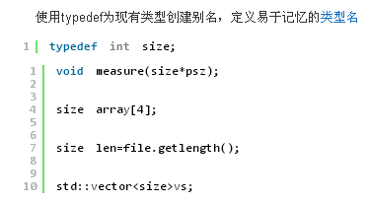

数据类型和结构
typedef是在计算机编程语言中用来为复杂的声明定义简单的别名。

Slide 28
数据类型和结构
CMSIS与固件库中数据类型对应定义
typedef int32_t s32;
typedef int16_t s16;
typedef int8_t s8;
typedef const int32_t sc32; //Read Only
typedef const int16_t sc16; //Read Only
typedef const int8_t sc8; //Read Only
typedef __IO int32_t vs32;
typedef __IO int16_t vs16;
typedef __IO int8_t vs8;
typedef __I int32_t vsc32; // Read Only
typedef __I int16_t vsc16; // Read Only
typedef __I int8_t vsc8; // Read Only

Slide 29
数据类型和结构
typedef uint32_t u32;
typedef uint16_t u16;
typedef uint8_t u8;
typedef const uint32_t uc32; //Read Only
typedef const uint16_t uc16; //Read Only
typedef const uint8_t uc8; //Read Only
typedef __IO uint32_t vu32;
typedef __IO uint16_t vu16;
typedef __IO uint8_t vu8;
typedef __I uint32_t vuc32; //Read Only
typedef __I uint16_t vuc16; //Read Only
typedef __I uint8_t vuc8; //Read Only

Slide 30
布尔类型数据
“stm32f10x.h” 中定义的布尔型变量：
事件、中断状态标志
  typedef enum {RESET = 0, SET = !RESET}
  FlagStatus, ITStatus;
  功能状态标志
  typedef enum {DISABLE = 0, ENABLE = !DISABLE}
  FunctionalState;
  错误状态标志
  typedef enum {ERROR = 0, SUCCESS = !ERROR} ErrorStatus;
  #define IS_FUNCTIONAL_STATE(STATE) (((STATE) == DISABLE) || ((STATE) == ENABLE))
  用于判断功能状态是否正确
枚举型

Slide 31
三、设备变量（v3.5.0）
下面以GPIO端口设备为例，来认识设备变量及地址的定义方法。在“stm32f10x.h” 中定义。
1、GPIO端口设备结构体定义——数据类型定义
typedef struct
{__IO uint32_t CRL; //端口配置低寄存器
__IO uint32_t CRH; //端口配置高寄存器
__IO uint32_t IDR; //端口输入数据寄存器
__IO uint32_t ODR; //端口输出数据寄存器
__IO uint32_t BSRR; //端口位设置/清除寄存器
__IO uint32_t BRR; //端口位清除寄存器
__IO uint32_t LCKR; //端口配置锁定寄存器
} GPIO_TypeDef;
STM32微控制器有A～G 7个并行IO口，每个IO端口都有这样结构的7个寄存器。

Slide 32
2、各个端口(指针)变量的定义
（1）定义各个端口的基地址：
#define PERIPH_BASE ((uint32_t)0x40000000)
//片内设备寄存器基地址
#define APB1PERIPH_BASE PERIPH_BASE // APB1总线设备基地址
#define APB2PERIPH_BASE (PERIPH_BASE + 0x10000) //APB2总线设备基地址
#define GPIOA_BASE (APB2PERIPH_BASE + 0x0800) //GPIOA端口基地址
#define GPIOB_BASE (APB2PERIPH_BASE + 0x0C00) //GPIOB端口基地址
……
#define GPIOG_BASE (APB2PERIPH_BASE + 0x2000) //GPIOG端口基地址

Slide 33
2、各个端口(指针)变量的定义
（2）GPIO端口A～G结构体指针变量的定义
使用宏定义，格式如下：
#define GPIOA ((GPIO_TypeDef *)GPIOA_BASE) //定义A口的
#define GPIOB ((GPIO_TypeDef *)GPIOB_BASE) //定义B口的
……
#define GPIOG ((GPIO_TypeDef *)GPIOG_BASE) //定义G口的
上面的宏定义可以理解为下面的形式：
GPIO_TypeDef *GPIOA=(GPIO_TypeDef *) GPIOA_BASE;

Slide 34
固件库的应用
一、标准外设库的使用流程
1、创建工程
根据使用的设备，设置启动文件
2、将stm32f10x.h包含在工程main函数中
配置stm32f10x.h和stm32f10x_conf.h文件，选择使用设备的头文件
3、在工程中添加system_stm32f10x.c文件
配置PLL，系统时钟，初始化内置Flash接口
4、编写各个设备(PPP)的应用文件
如gpio.h，usart.h，adc.h
5、编写主函数main
main中包含用到的设备的“ppp.h”头文件

Slide 35
固件库的应用
二、外设的初始化和设置
1、在主应用文件中，定义设备的初始化结构体变量
PPP_InitTypeDef PPP_InitStructure
2、为PPP_InitStructure的结构成员赋值
1）设置结构体全部成员
PPP_InitStructure.member1=val1;
PPP_InitStructure.member2=val2;
……
PPP_InitStructure.memberN=valN;
2）设置结构体部分成员：
PPP_StructInit(&PPP_InitStructure); //初始PPP_InitStructure PPP_InitStructure.memberX=valX;
PPP_InitStructure.memberY=valY;

Slide 36
固件库的应用
3、调用函数PPP_Init(),初始化外设PPP
4、使能(启动)设备
PPP_Cmd(PPP, ENABLE);
5、调用具体功能函数来使用外设

Slide 37
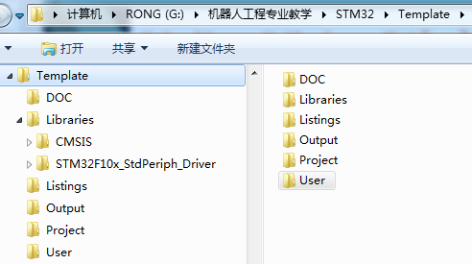
Keil µVision5建立工程模板
1、在磁盘上创建以下文件夹
工程说明.txt
2、复制相关库文件
库文件
3、Keil µVision5创建工程----保存工程
放在“Project”文件夹下
编译过程中产生的文件
编译后输出文件
工程文件.uvprojx
主文件main.c
stm32f10x_it.c
stm32f10x_it.h
stm32f10x_conf.h

Slide 38
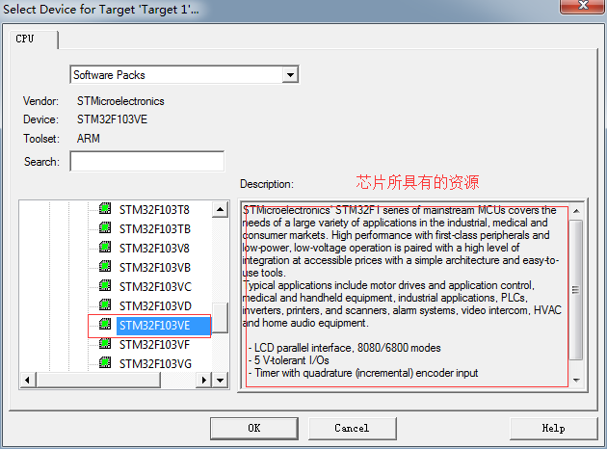
Keil µVision5建立工程模板
3、创建工程——选择设备STM32F103VE

Slide 39
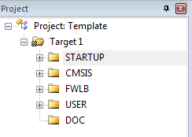
Keil µVision5建立工程模板
3、创建工程——工程组内文件夹
如右图所示。
工程组内文件夹
表3.5.3 工程内组文件夹内容清单
名称 | 存放的文件
STARTUP | startup_stm32f10x_hd.s
CMSIS | core_cm3.c、system_stm32f10x.c
FWLB | STM32F10x_StdPeriph_Driver\src 文件夹下的全部C 文件，即固件库
USER | 用户编写的文件： main.c：main 函数文件，暂时为空 stm32f10x_it.c：跟中断有关的函数都放这个文件，暂时为空
DOC | 工程说明.txt：程序说明文件，用于说明程序的功能和注意事项等

Slide 40
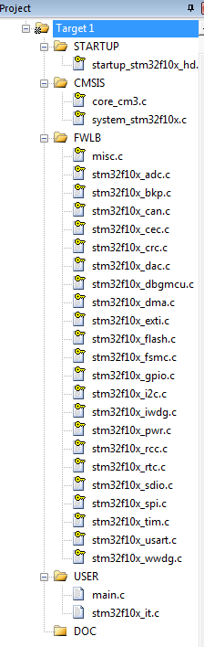
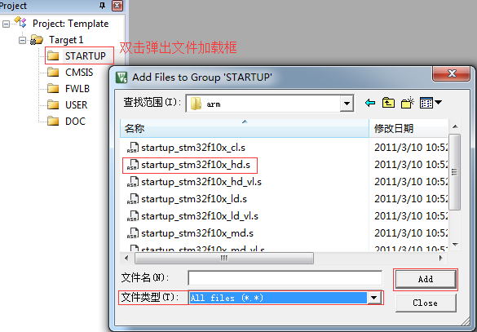
Keil µVision5建立工程模板
3、创建工程——向工程添加文件
如右图所示。

Slide 41
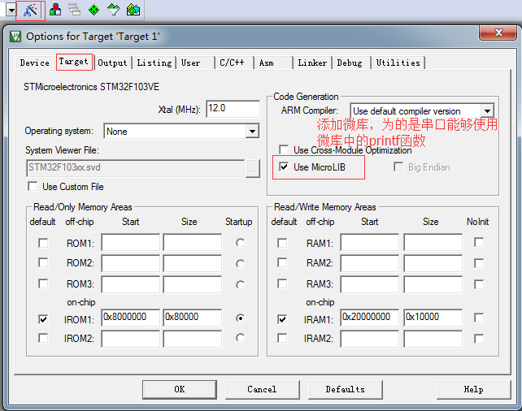
Keil µVision5建立工程模板
3、创建工程——配置魔术棒
（1）Target 中选中微库“ Use MicroLib”，为的是在日后编写串口驱动的时候可以使用printf函数，见3.5.7。

Slide 42
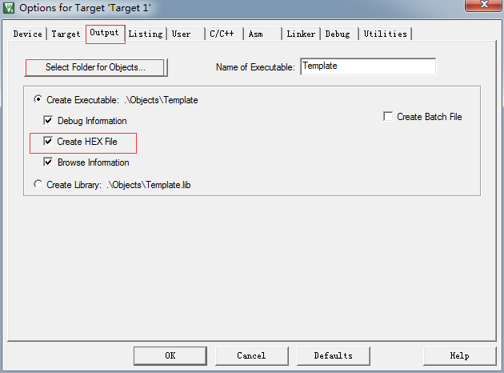
Keil µVision5建立工程模板
3、创建工程——配置魔术棒
（2）在Output 选项卡中把输出文件夹定位到我们工程目录下的“output”文件夹，如果想在编译的过程中生成hex 文件，那么那Create HEX File 选项勾上，见3.5.8。

Slide 43
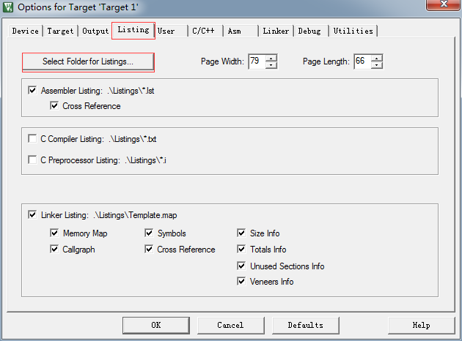
Keil µVision5建立工程模板
3、创建工程——配置魔术棒
（3）在Listing 选项卡中把输出文件夹定位到我们工程目录下的“Listing”文件夹，见3.5.9。

Slide 44
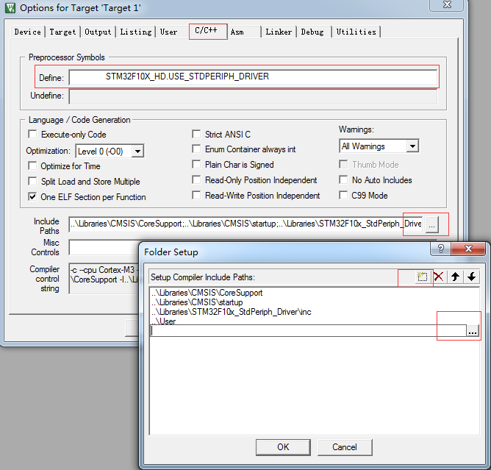
Keil µVision5建立工程模板
3、创建工程——配置魔术棒
（4）在C/C++选项卡中添加处理宏及编译器编译的时候查找的头文件路径，见3.5.10。如果头文件路径添加有误，则编译的时候会报错找不到头文件。
“Include Paths ”添加的是头文件的路径，如果编译的时候提示说找不到头文件，一般就是这里配置出了问题。头文件放到了哪个文件夹，就把该文件夹添加到这里即可。应使用图右图中的方法用文件浏览器去添加路径，而不要直接手打路径，避免出错。

Slide 45
Keil µVision5建立工程模板
3、创建工程——配置魔术棒
在C/C++选项中添加宏，就相当于我们在文件中使用“#define”语句定义宏一样。在编译器中添加宏的好处就是，只要用了这个模版，就不用源文件中修改代码。
STM32F10X_HD宏：为了告诉STM32标准库，我们使用的芯片类型是STM32型号是大容量的，使STM32标准库根据我们选定的芯片型号来配置。
USE_STDPERIPH_DRIVER宏：为了让stm32f10x.h包含stm32f10x_conf.h这个头文件。

Slide 46

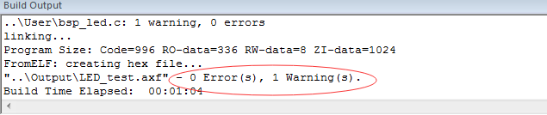
Keil µVision5建立工程模板
3、创建工程——编写main()函数
按顺序点三个编译按键进行编译
int main(void)
{
;
}
main主函数只写一个“;”然后编译工程，看工程模板是否编译通过，如果编译成功，则关掉工程，重新打开工程再编译一次，看编译是否有问题，没有问题后再编写其他程序。

